Slide 1

الموضوع/ تصنيف المخلوقات الحية
الفصل / الثاني
الدرس الأول/ أجهزة أجسام الحيوانات
الصف / رابع
المعلمة / عبير الجناعي

Slide 2
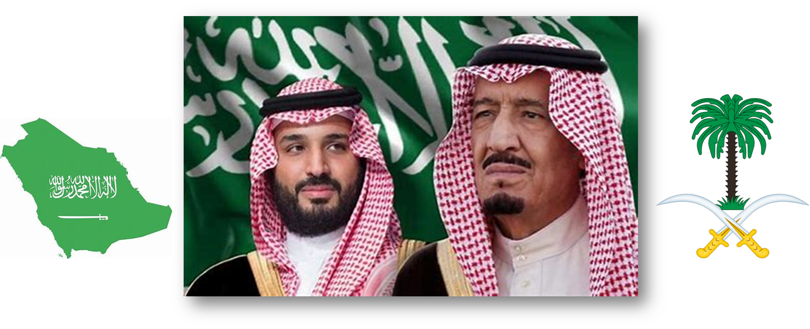

Slide 3
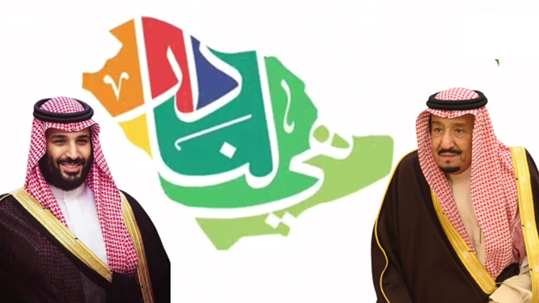
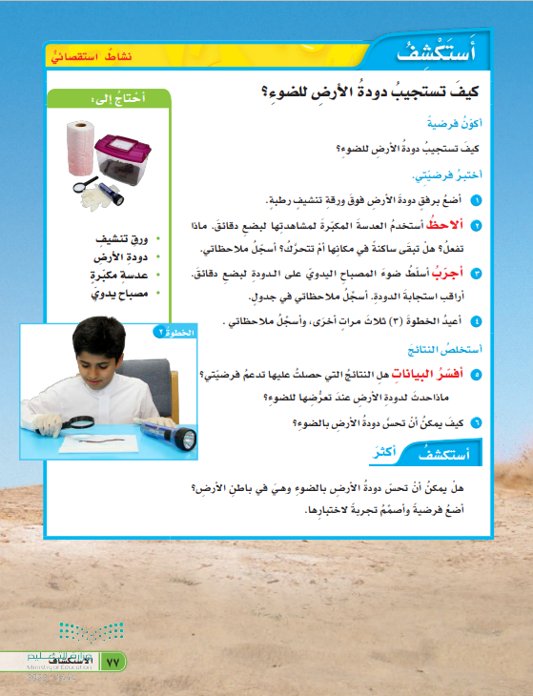
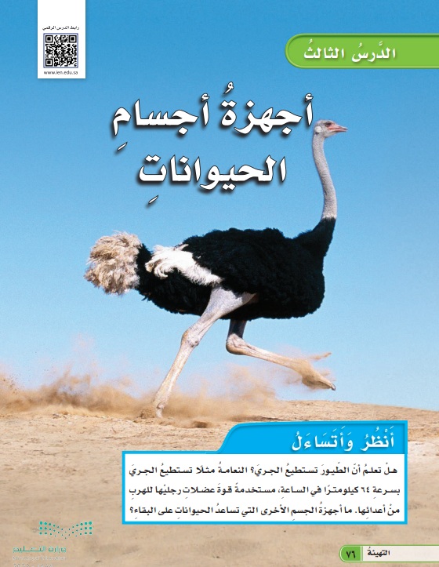
الجهاز الهيكلي الجهاز الهضمي الجهاز العصبي الجهاز التنفسي غطاء الجسم الجلد الفرو.

Slide 4
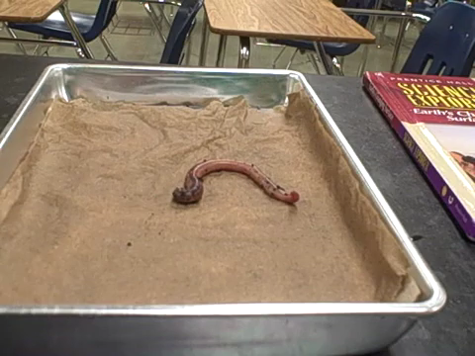
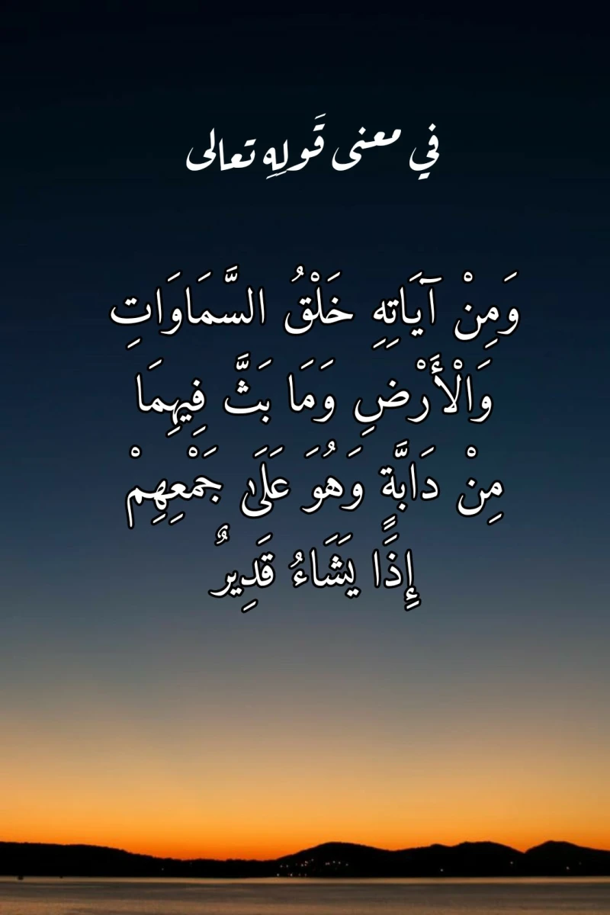

Slide 5


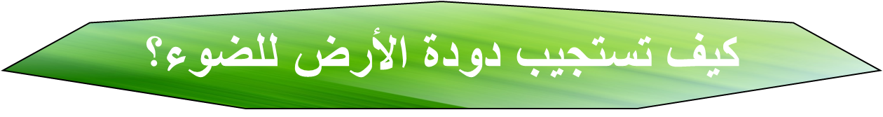
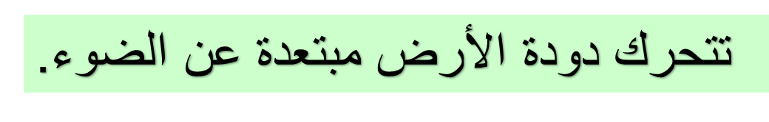
أكون فرضية

Slide 6
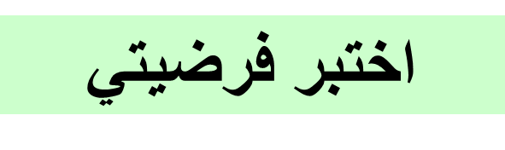
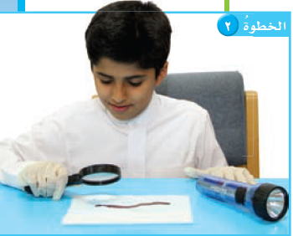
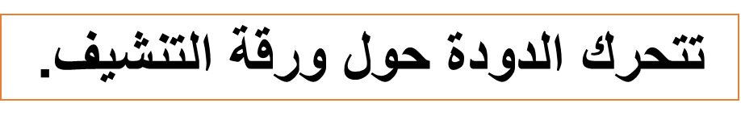
2- ألاحظ أستخدم العدسة المكبرة لمشاهدتها لبعض دقائق. ماذا تفعل؟
هل تبقي ساكنة في مكانها أم تتحرك؟ أسجل ملاحظاتي.

Slide 7
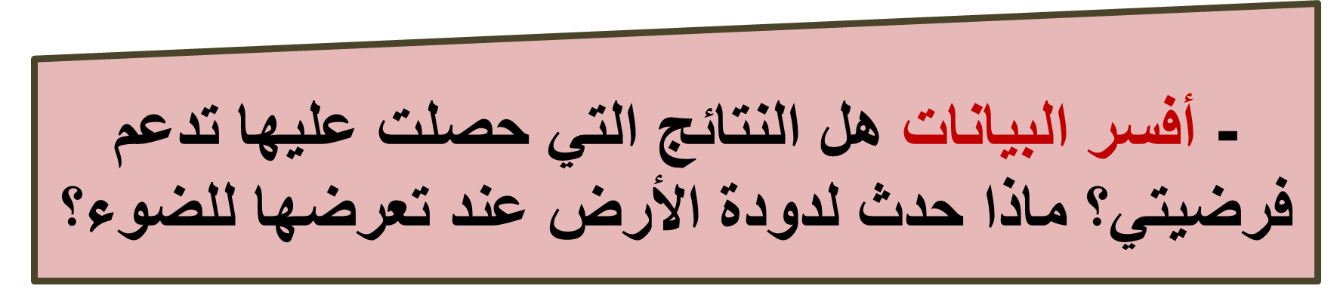

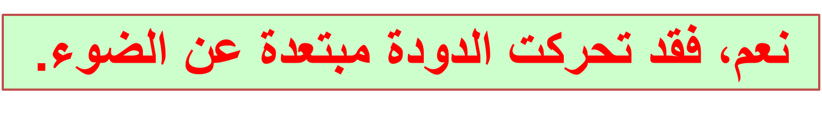
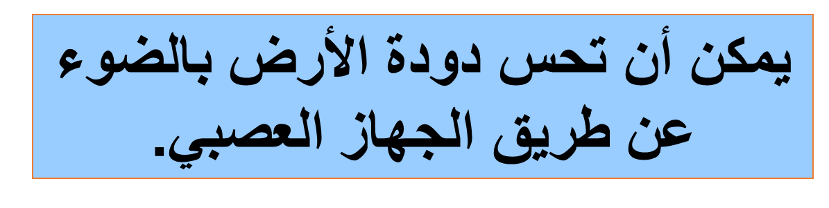
أستخلص النتائج
6- كيف يمكن أن تحس دودة الأرض بالضوء؟

Slide 8

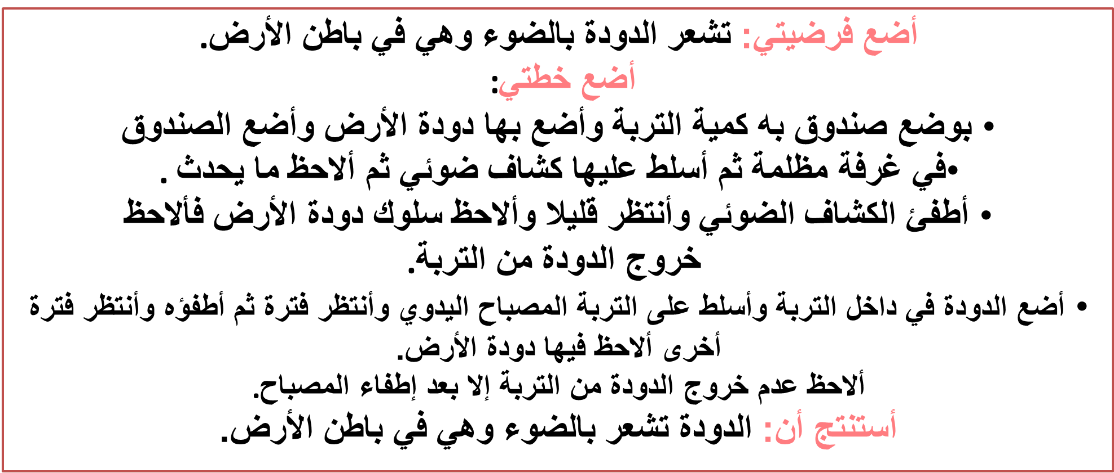
هل يمكن أن تحس دودة الأرض بالضوء
و هي في باطن الأرض؟ أضع فرضية وأصمم تجربة لاختبارها.
أستكشف أكثر

Slide 9
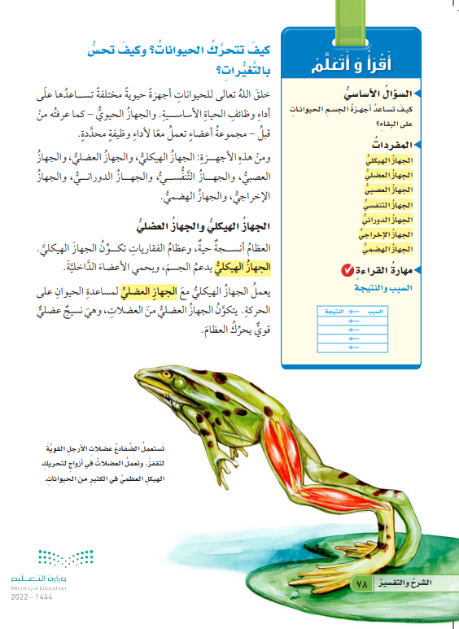
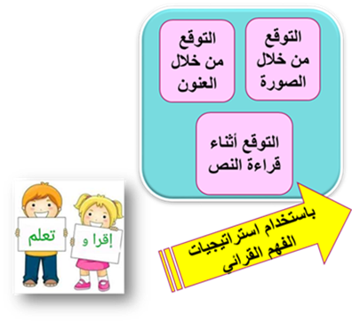


الجهاز الهيكلي
الجهاز العصبي
الجهاز التنفسي
الجهاز الدوراني
الجهاز الإخراجي
الجهاز الهضمي
غاليتي القارئة المبدعة تصفحي كتابك المدرسي 78/79
لمعرفة أهداف درسنا اليوم

Slide 10

توضيح أهم أجهزة الجسم الحيوية .
بيان مكونات الجهاز الهيكلي و وظيفته .
شرح كيف يعمل الجهاز العصبي
المقارنة بين الجهاز العصبي في الفقاريات و اللافقاريات.
توضيح دور الجهاز العضلي في الحركة .

Slide 11
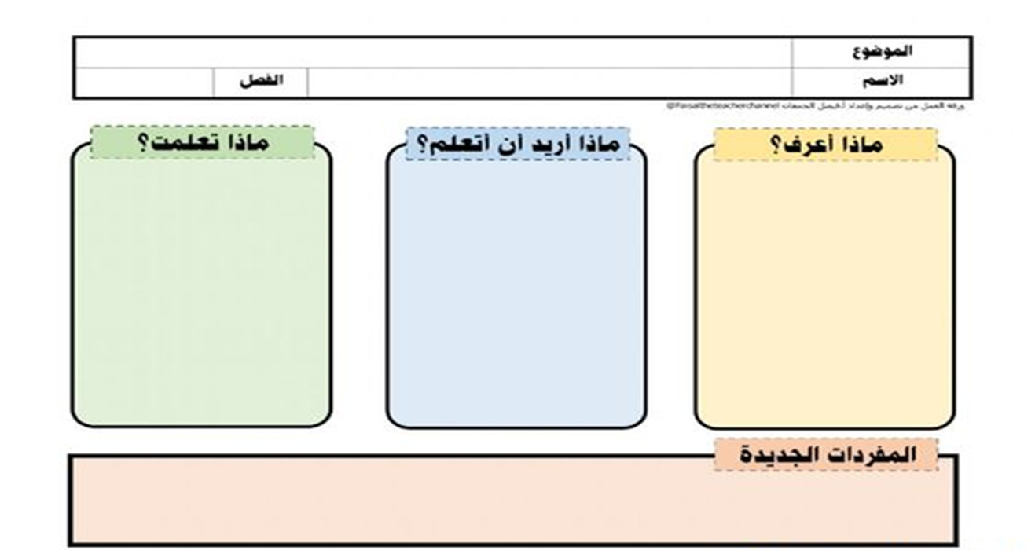
باستخدام جدول التعلم ماذا تعرفين عن أهم أجهزة الحيوانات ؟

Slide 12

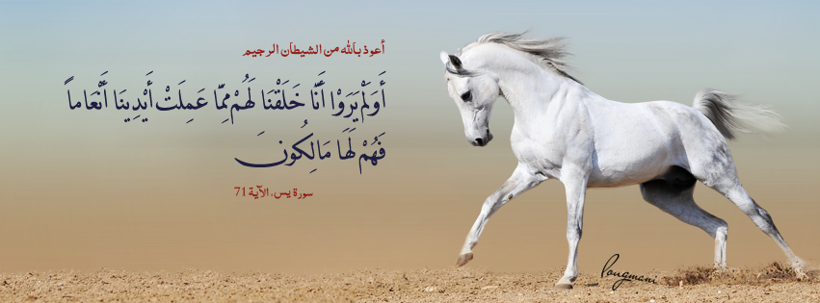

Slide 13
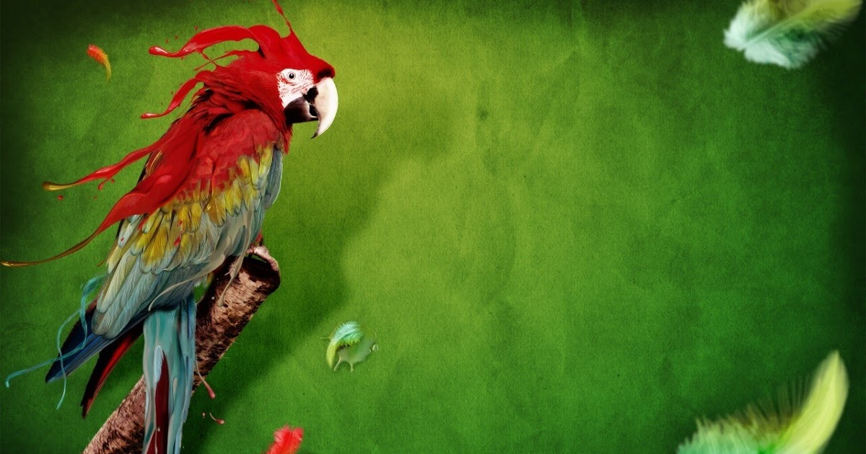
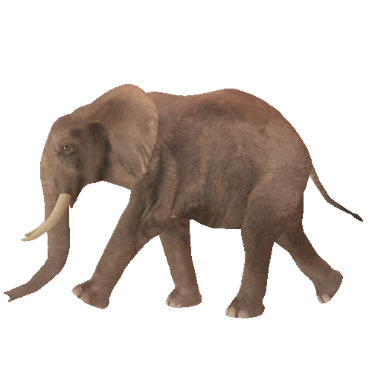
كيف تتحرك الحيوانات؟
وكيف تحس بالتغيرات؟

Slide 14


Slide 15
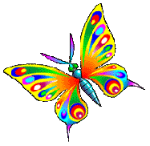
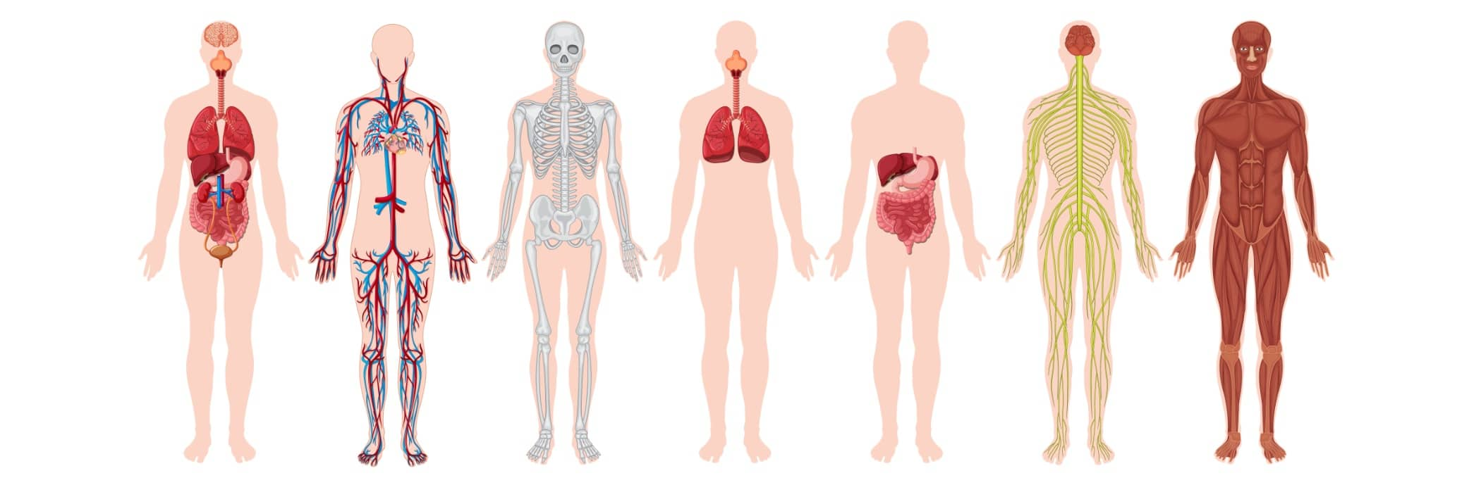
خلق الله تعالى للحيوانات أجهزة حيوية مختلفة تساعدها
على أداء وظائف الحياة الأساسية.
والجهاز الحيوي - كما عرفته من قبل –
مجموعة أعضاء تعمل معاً لأداء وظيفة محددة.

Slide 16
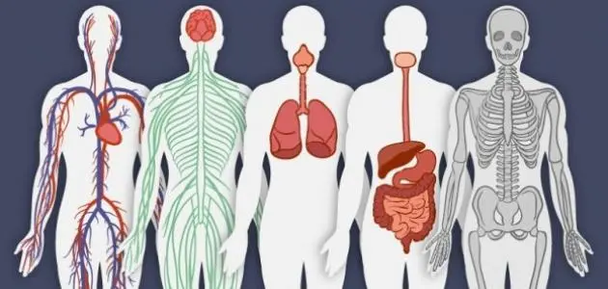
ومن هذه الأجهزة:
الجهاز الهيكلي، والجهاز العضلي،
والجهاز العصبي، والجهاز التنفسي، والجهاز الدوراني، والجهاز الإخراجي، والجهاز الهضمي

Slide 17
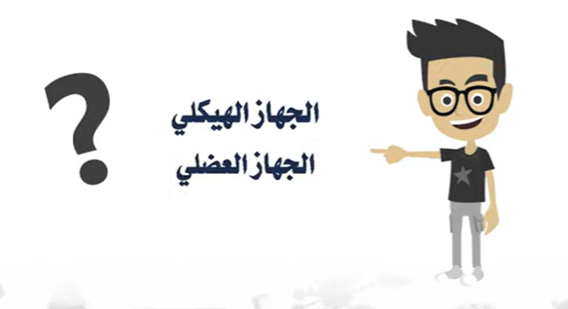
الجهاز الهيكلي و الجهاز العضلي

Slide 18
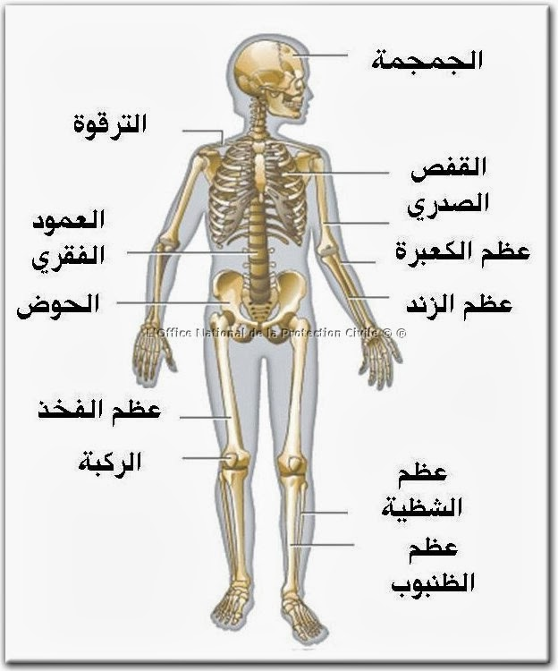
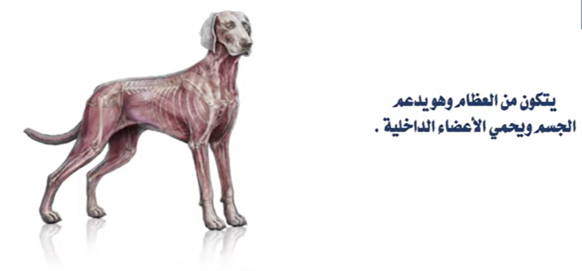
الجهاز الهيكلي
العظام أنسجة حية،
وعظام الفقاريات تكون الجهاز الهيكلي.
الجهاز الهيكلي
يدعم الجسم، ويحمي الأعضاء الداخلية

Slide 19
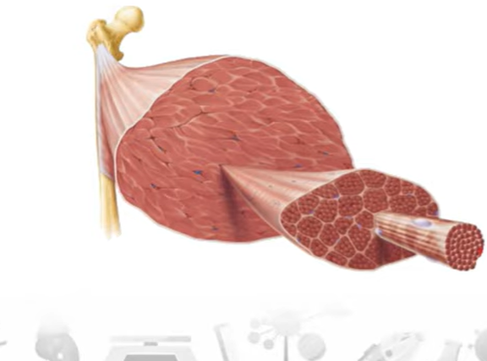
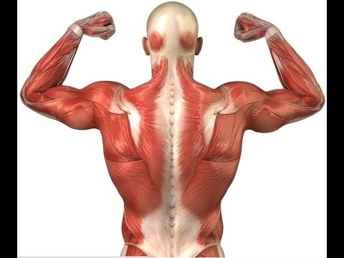
الجهاز العضلي
يتكون الجهاز العضلي من العضلات، وهي نسيج عضلي قوي يحرك العظام.

Slide 20
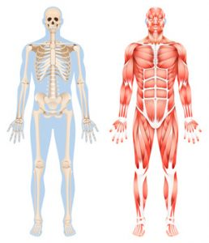
الجهاز الهيكلي و الجهاز العضلي
يعمل الجهاز الهيكلي مع الجهاز العضلي لمساعدة الحيوان على الحركة.

Slide 21
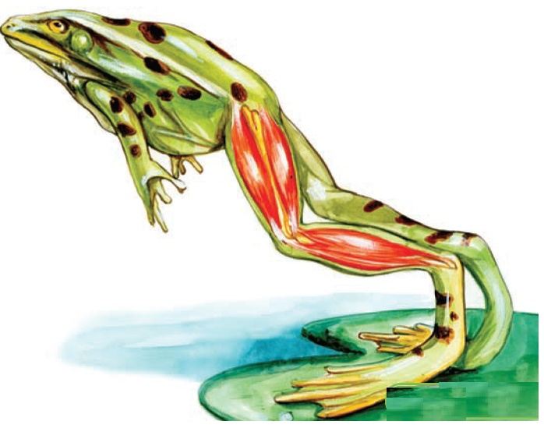
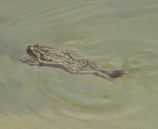
تستعمل الضفادع عضلات الأرجل القوية لتقفز وتعمل العضلات في أزواج لتحريك الهيكل العظمي في الكثير
من الحيوانات.

Slide 22
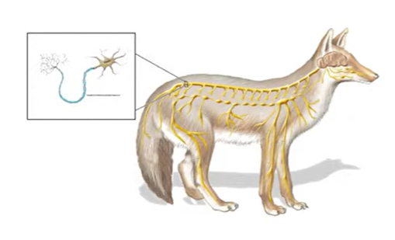
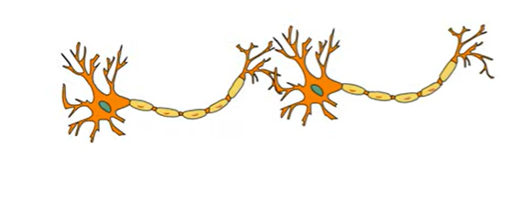
الجهاز العصبي

Slide 23
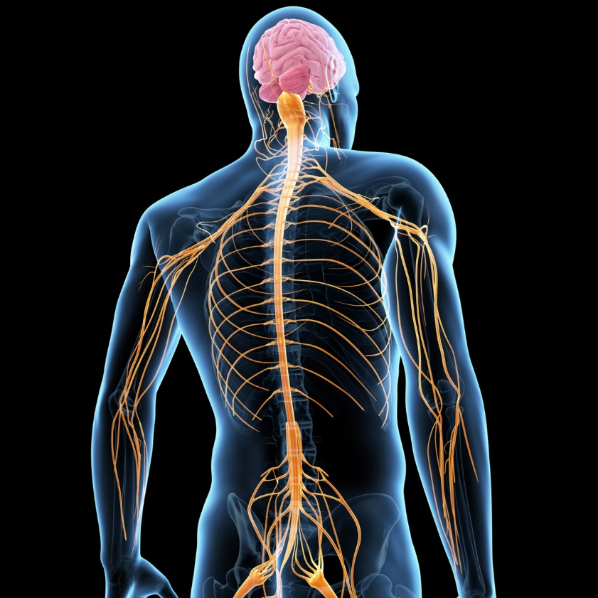
الجهاز العصبي
**الجهاز الذي يتحكم في جميع أجهزة الجسم هو الجهاز العصبي
ويتكون من خلايا عصبية.

Slide 24
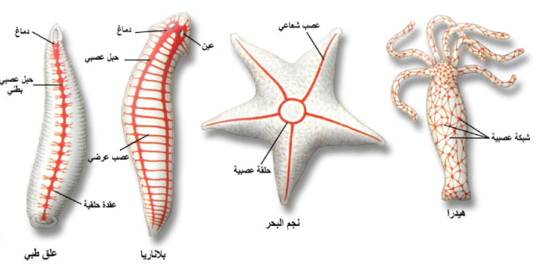
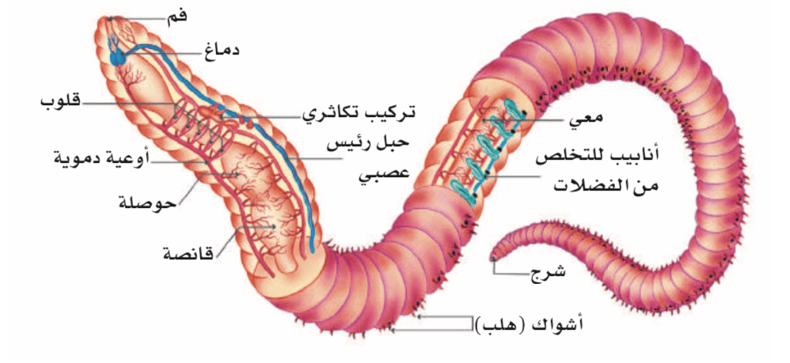
الجهاز العصبي في اللافقاريات
اللافقاريات لها جهاز عصبي بسيط
فالإسفنج مثلا خلايا عصبية قليلة مبعثرة

Slide 25
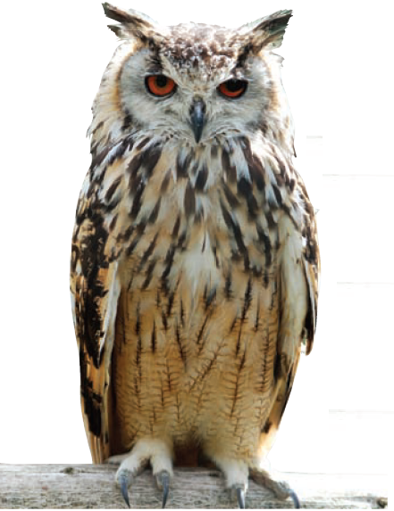
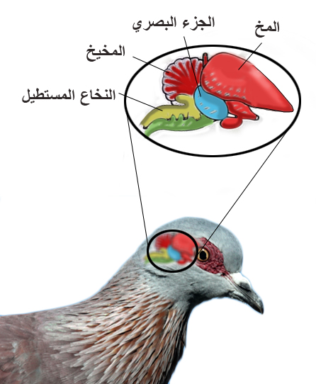
الجهاز العصبي في الفقاريات
أما الفقاريات فإن أجهزتها العصبية أكثر تعقيداً.
تمتاز البومة بحاسة إبصار حادة وعيناها الواسعتان تساعدانها على الرؤية في الظلام.

Slide 26
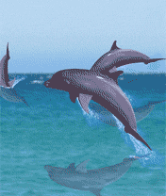
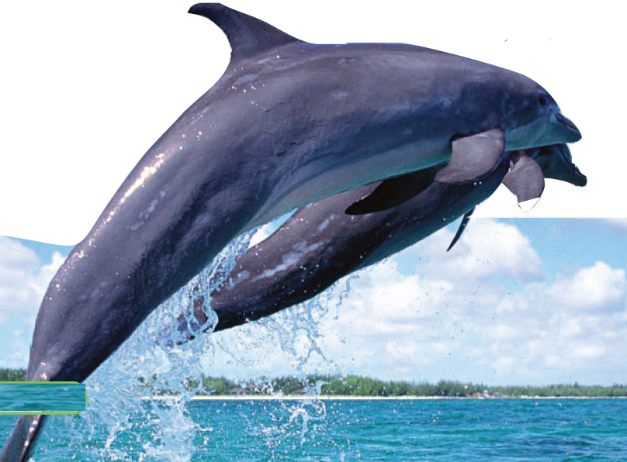
اليوم/ جميل بوجودكن
التاريخ/ /2 / 1444 هـ
  يرسل دماغ الدلفين إشارة بالقفز تنتقل خلال أعصابه حتى تصل إلى عضلاته فتستجيب، فيؤدي قفزته التي تبهرنا.

Slide 27
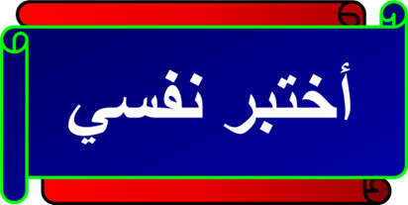
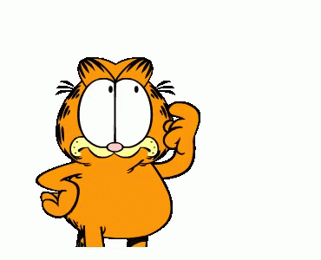
السبب والنتيجة.
كيف يعمل الجهاز الهيكلي مع الجهاز العضلي؟
العضلات تنقبض وتنبسط وتسحب العضلات العظام مسببة الحركة.

Slide 28
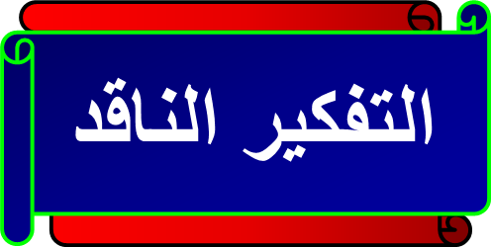
ما أهمية الجهاز العصبي لأجهزة الجسم الأخرى؟
الجهاز العصبي يسيطر على باقي أجهزة الجسم ولا يستطيع الجسم العمل بدون الجهاز العصبي.

Slide 29
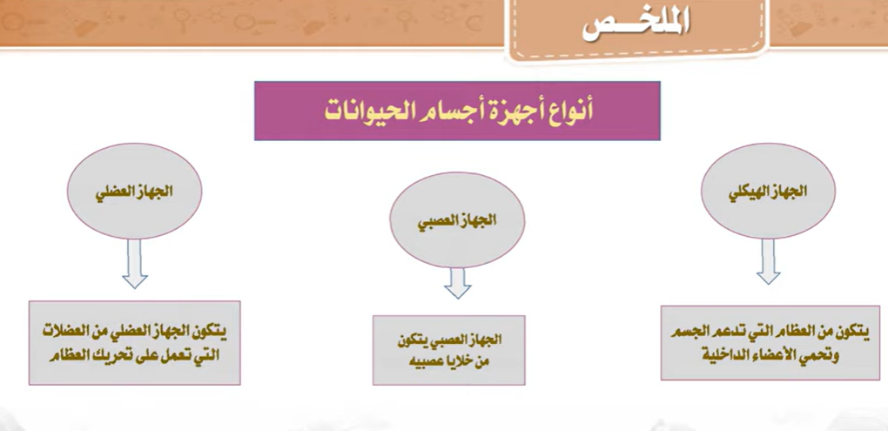

Slide 30
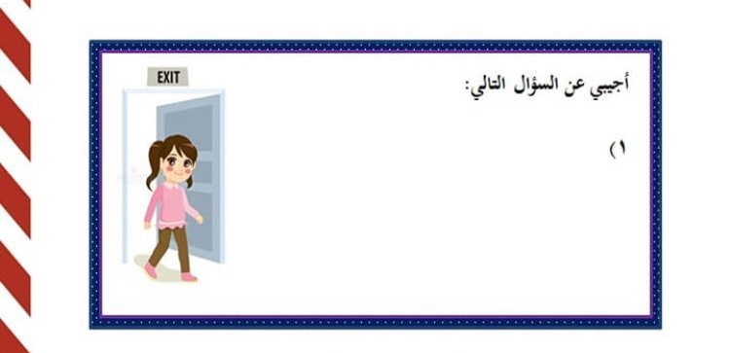

كيف ينتقل الدم
و الغازات
في جسم الحيوانات؟

Slide 31

الجهاز التنفسي

Slide 32
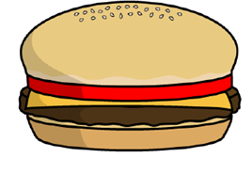
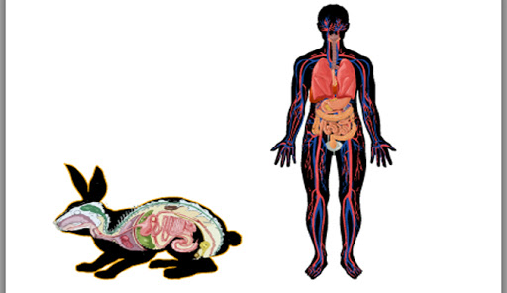
مراجعة
المعرفة السابقة
يساعد على الحركة
......................
يدعم الجسم ويحمي الأعضاء
الداخلية الجهاز.................
الحيوانات.............لها جهاز عصبي بسيط
يتحكم في جميع أجزاء
الجسم الجهاز
....................
استراتيجية الشطيرة

Slide 33
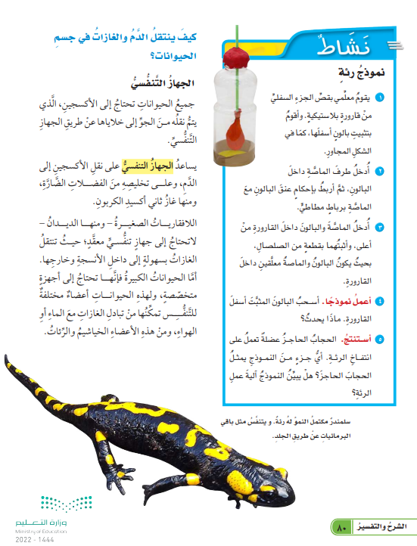
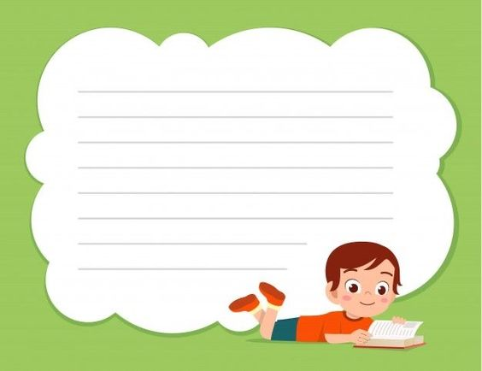
الجهاز التنفسي
الجهاز الدوراني
الجهاز الإخراجي
الجهاز الهضمي
المفردات

Slide 34

اليوم/ جميل بوجودكن
التاريخ/ /2 / 1444 هـ

Slide 36

اليوم/ جميل بوجودكن
التاريخ/ /2 / 1444 هـ

Slide 37


Slide 38

تقوم بعملية التنفس

Slide 39

جميع الحيوانات تحتاج إلى الأكسجين،
الذى يتم نقله من الجو إلى خلاياها عن طريق الجهاز التنفسي.
يساعد الجهاز التنفسي على نقل الأكسجين إلى الدم وعلى تخليصه
من الفضلات الضارة، ومنها غاز ثاني أكسيد الكربون.

Slide 40

الجهاز التنفسي في اللافقاريات
اللافقاريات الصغيرة - ومنها الديدان –لا تحتاج إلى جهاز تنفسي معقد؛ حيث تنتقل الغازات بسهولة إلى داخل الأنسجة وخارجها.

Slide 41


الجهاز التنفسي في الفقاريات
أما الحيوانات الكبيرة فإنها تحتاج إلى أجهزة متخصصة،
ولهذه الحيوانات أعضاء مختلفة للتنفس تمكنها من تبادل الغازات مع الماء أو الهواء، ومن هذه الأعضاء الخياشيم والرئات.

Slide 42

اليوم/ جميل بوجودكن
التاريخ/ /2 / 1444 هـ
سلمندر مكتمل النمو له رئة. ويتنفس مثل باقي البرمائيات عن طريق الجلد.

Slide 43


Slide 44



اليوم/ جميل بوجودكن
التاريخ/ /2 / 1444 هـ
الخياشيم
الجلد
الرئات
صلي الحيوان بطريقة التنفس التي يقوم بها؟

Slide 45
نشاط....
اليوم/ جميل بوجودكن
التاريخ/ /2 / 1444 هـ
الخياشيم
الجلد
الرئات
صلي الحيوان بطريقة التنفس التي يقوم بها؟

Slide 46

تقويم....
اليوم/ جميل بوجودكن
التاريخ/ /2 / 1444 هـ

Slide 47
اليوم/ جميل بوجودكن
التاريخ/ /2 / 1444 هـ
الجهاز الدوراني

Slide 48


Slide 49


Slide 50

اليوم/ جميل بوجودكن
التاريخ/ /2 / 1444 هـ
يتكون الجهاز الدوراني من القلب والدم والأوعية الدموية.
ووظيفة الجهاز الدوراني نقل الدم الذي يحمل الغذاء والأكسجين إلى خلايا الجسم المختلفة،
والتخلص من فضلاتها.

Slide 51

اليوم/ جميل بوجودكن
التاريخ/ /2 / 1444 هـ

Slide 52


اليوم/ جميل بوجودكن
التاريخ/ /2 / 1444 هـ
القلب العضو الرئيس في هذا الجهاز، وله عضلات قوية لضخ الدم إلى جميع أجزاء الجسم.

Slide 53

اليوم/ جميل بوجودكن
التاريخ/ /2 / 1444 هـ

Slide 54

اليوم/ جميل بوجودكن
التاريخ/ /2 / 1444 هـ

Slide 55


اليوم/ جميل بوجودكن
التاريخ/ /2 / 1444 هـ
القلب

Slide 56

اليوم/ جميل بوجودكن
التاريخ/ /2 / 1444 هـ

Slide 57

اليوم/ جميل بوجودكن
التاريخ/ /2 / 1444 هـ

Slide 58

اليوم/ جميل بوجودكن
التاريخ/ /2 / 1444 هـ

Slide 59


السبب والنتيجة.
ما الذي أتوقع حدوثه
إذا فشل الدم في أخذ الأكسجين من الرئة؟
لن تأخذ خلايا الجسم الأكسجين الذي تحتاج إليه للعمليات الخلوية والحيوان سوف يموت.

Slide 60
ما العلاقة بين الجهاز التنفسي والجهاز الدوراني؟
كلاهما يساعد على تزويد الخلايا بالأكسجين وكلاهما يساعد على تخلص الخلايا من الغازات الضارة.

Slide 61

اليوم/ جميل بوجودكن
التاريخ/ /2 / 1444 هـ
في الدرس القادم نكمل
بقية أجهزة جسم الحيوان
يا ترى ماهي الأجهزة المتبقية؟؟

Slide 62
اليوم/ جميل بوجودكن
التاريخ/ /2 / 1444 هـ
الجهاز الإخراجي

Slide 63




اليوم/ جميل بوجودكن
التاريخ/ /2 / 1444 هـ
يتحكم في جميع
أجهزة الجسم
......................................
......................................
......................................
....................................
مكونات
الجهاز الدوراني
يدعم الجسم ويحمي الأعضاء الداخلية
وظيفة الجهاز التنفسي
استراتيجية المفاهيم الكرتونية

Slide 64

اليوم/ جميل بوجودكن
التاريخ/ /2 / 1444 هـ
الجهاز الإخراجي
الأهداف
*الجهاز الهضمي ومكوناته
*الجهاز الإخراجي وأنواعه

Slide 65

الجهاز الإخراجي
عندما تحلل الخلايا الطعام ينتج عن ذلك فضلات يقوم الجهاز الإخراجي بالتخلص منها.
ويعد كل من الكبد والكلية والمثانة والجلد والرئتين أعضاء لإخراج الفضلات.

Slide 66

اليوم/ جميل بوجودكن
التاريخ/ /2 / 1444 هـ
الجهاز الإخراجي
ينقي كل من الكبد والكلية الدم من الفضلات، وتخزن المثانة الفضلات السائلة، ويفرز الجلد العرق فيتخلص الجسم من الأملاح الزائدة.
أما الرئات والخياشيم فتخلص الجسم من الفضلات الغازية.

Slide 67

اليوم/ جميل بوجودكن
التاريخ/ /2 / 1444 هـ
الجهاز الإخراجي

Slide 68


الجهاز الإخراجي

Slide 69
الجهاز الإخراجي
أحد أعضاء إخراج الفضلات هو .................
1- القلب 2- الدماغ 3- الكلية

Slide 70
اليوم/ جميل بوجودكن
التاريخ/ /2 / 1444 هـ
الجهاز الهضمي

Slide 72

اليوم/ جميل بوجودكن
التاريخ/ /2 / 1444 هـ
الجهاز الهضمي
كيف يهضم الطعام؟
تأكل الحيوانات الطعام لتحصل على الطاقة. من دون هضم الطعام لا تستطيع خلايا الجسم أن تحصل على الطاقة.
يساعد الجهاز الهضمي
على تفكيك الطعام وتحليله.

Slide 73

اليوم/ جميل بوجودكن
التاريخ/ /2 / 1444 هـ
الجهاز الهضمي
بعض اللافقاريات ليس لها أجهزة هضمية متخصصة، وبعضها له أجهزة هضمية بسيطة.
الزواحف والبرمائيات لها أجهزة هضمية معقدة.

Slide 74
الجهاز الهضمي
أنظر إلى شكل الجهاز الهضمي للسلحفاة وألاحظ الأعضاء التي يتكون منها.
جميع الثدييات لها أجهزة هضمية متشابهة، حيث تحتوي على المعدة التي تمزج الطعام
وتقوم عصارتها الهاضمة بتحليل الطعام،
ثم ينقل الطعام إلى الأمعاء الدقيقة التي تحلله إلى مواد أصغر يسهل على الدم أن ينقلها إلى جميع أجزاء الجسم.

Slide 75


الجهاز الهضمي
يتحرك الطعام من الفم ينتقل إلى المعدة فيتم هضم الطعام ويتم امتصاصه خلال الأمعاء ويخرج ما تبقى من مواد مهضومة من خلال فتحة الشرج.

Slide 76

الجهاز الهضمي
اليوم/ جميل بوجودكن
التاريخ/ /2 / 1444 هـ
السبب والنتيجة.
ماذا يحدث للطعام الذي يتناوله الحصان؟
يطحن الطعام في الفم بواسطة الأسنان ويمزج باللعاب ثم ينقل إلى المعدة حيث تهضم عصارة المعدة الطعام ثم يمر خلال الأمعاء حيث يتم امتصاص الماء والمواد المهضومة منه وأخيرا يخرج ما تبقى منه كفضلات.

Slide 77



الحيوان الذي تضرر جهازه الهضمي قد يجد صعوبة في الحصول على الماء والغذاء الذي يحتاج إليه لأداء وظائف الحياة.

Slide 78



Slide 79


Slide 80



تظهر الصورة الآتية مصباحاً ضوئياً متصلاً ببطارية
في دائرة كهربائية.أي من الأدوات الآتية المتصلة بالنقطتين 1 و 2 ستسمح للمصباح بالتوهج؟
1 .مسمار حديد
2 .ملعقة بلاستيكية
3 .شريط مطاطي
4 .عصا خشبي

Slide 81


يوضح الرسم البياني أدناه سلسلة غذائية.
أي الحيوانات الآتية هو الفريسة، وأيها هو المفترس؟
1- السمكة ( المفترس ) الفقمة ( فريسة ).
2-الطحالب الخضراء( مفترس ) الروبيان فريسة.
3-السمكة ( مفترس ) الروبيان ( فريسة ).
4-السمكة (مفترس) الحوت القاتل (فريسة ).

